Slide 1
Dockerfile
https://docs.docker.com/engine/reference/builder/
https://philipzheng.gitbook.io/docker_practice/dockerfile/basic_structure

Slide 2
docker build 指令
Docker can build images automatically by reading the instructions from a Dockerfile.
A Dockerfile is a text document that contains all the commands a user could call on the command line to assemble an image.
Using docker build users can create an automated build that executes several command-line instructions in succession.

Slide 3
Dockerfile
使用 Dockerfile 建立自定義 映像檔
四部分：
基底映像檔資訊
維護者資訊
映像檔操作指令
容器啟動時執行指令

Slide 4
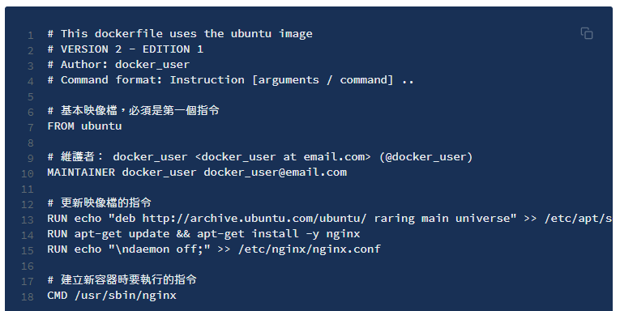
#註解
基底映像檔資訊
維護者資訊
映像檔操作指令 (RUN)
容器啟動時執行指令 (CMD)
每運行一條 RUN 指令，
映像檔就會新增一層。

Slide 5
指令
FROM
格式為 FROM <image>或FROM <image>:<tag>。
第一條指令必須為 FROM 指令。並且，如果在同一個Dockerfile中建立多個映像檔時，可以使用多個 FROM 指令（每個映像檔一次）。
MAINTAINER
格式為 MAINTAINER <name>，指定維護者訊息。
RUN
格式為 RUN <command> 或 RUN ["executable", "param1", "param2"]。
前者將在 shell 終端中運行命令，即 /bin/sh -c；後者則使用 exec 執行。指定使用其它終端可以透過第二種方式實作，例如 RUN ["/bin/bash", "-c", "echo hello"]。
每條 RUN 指令將在當前映像檔基底上執行指定命令，並產生新的映像檔。當命令較長時可以使用 \ 來換行。
CMD
支援三種格式
CMD ["executable","param1","param2"] 使用 exec 執行，推薦使用；
CMD command param1 param2 在 /bin/sh 中執行，使用在給需要互動的指令；
CMD ["param1","param2"] 提供給 ENTRYPOINT 的預設參數；
指定啟動容器時執行的命令，每個 Dockerfile 只能有一條 CMD 命令。如果指定了多條命令，只有最後一條會被執行。
如果使用者啟動容器時候指定了運行的命令，則會覆蓋掉 CMD 指定的命令。

Slide 6
指令
例如: -p 8080:80
這邊開放的是container內的 80 port
host 的 8080 port 則是在 docker run 的時候指定
EXPOSE
格式為 EXPOSE <port> [<port>...]。
設定 Docker 伺服器容器對外的埠號，供外界使用。在啟動容器時需要透過 -P，Docker 會自動分配一個埠號轉發到指定的埠號。
ENV
格式為 ENV <key> <value>。 指定一個環境變數，會被後續 RUN 指令使用，並在容器運行時保持。
例如
ENV PATH /usr/local/postgres-$PG_MAJOR/bin:$PATH
ADD
格式為 ADD <src> <dest>。
該命令將複製指定的 <src> 到容器中的 <dest>。
其中 <src> 可以是 Dockerfile 所在目錄的相對路徑；
也可以是一個 URL；
還可以是一個 tar 檔案（其複製後會自動解壓縮）。

Slide 7
指令
COPY
格式為 COPY <src> <dest>。
複製本地端的 <src>（為 Dockerfile 所在目錄的相對路徑）到容器中的 <dest>。
當使用本地目錄為根目錄時，推薦使用 COPY。
ENTRYPOINT
兩種格式：
ENTRYPOINT ["executable", "param1", "param2"]
ENTRYPOINT command param1 param2（shell中執行）。
指定容器啟動後執行的命令，並且不會被 docker run 提供的參數覆蓋。
每個 Dockerfile 中只能有一個 ENTRYPOINT，當指定多個時，只有最後一個會生效。
VOLUME
格式為 VOLUME ["/data"]。
建立一個可以從本地端或其他容器掛載的掛載點，一般用來存放資料庫和需要保存的資料等。

Slide 8
指令
USER
格式為 USER daemon。
指定運行容器時的使用者名稱或 UID，後續的 RUN 也會使用指定使用者。
當服務不需要管理員權限時，可以透過該命令指定運行使用者。並且可以在之前建立所需要的使用者，例如：RUN groupadd -r postgres && useradd -r -g postgres postgres。要臨時取得管理員權限可以使用 gosu，而不推薦 sudo。
WORKDIR
格式為 WORKDIR /path/to/workdir。
為後續的 RUN、CMD、ENTRYPOINT 指令指定工作目錄。
可以使用多個 WORKDIR 指令，後續命令如果參數是相對路徑，則會基於之前命令指定的路徑。
例如:
WORKDIR /a
WORKDIR b
WORKDIR c
RUN pwd
則最終路徑為 /a/b/c。

Slide 9
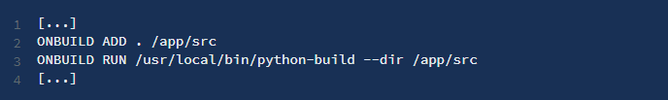
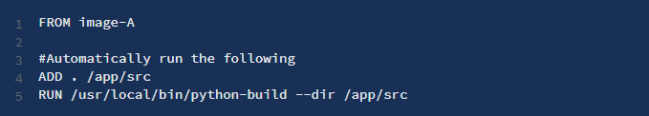
指令
ONBUILD
格式為 ONBUILD [INSTRUCTION]。
指定當建立的映像檔作為其它新建立映像檔的基底映像檔時，所執行的操作指令。
例如，Dockerfile 使用以下的內容建立了映像檔 image-A。
如果基於 image-A 建立新的映像檔時，新的 Dockerfile 中使用 FROM image-A指定基底映像檔時，會自動執行 ONBUILD 指令內容，等於在後面新增了兩條指令。
使用 ONBUILD 指令的映像檔，推薦在標籤中註明，例如 ruby:1.9-onbuild。

Slide 10

建立映像檔
編輯完成 Dockerfile 之後，可以透過 docker build 命令建立映像檔。
基本的格式為 docekr build [選項] 路徑，
該命令將讀取指定路徑下（包括子目錄）的 Dockerfile，並將該路徑下所有內容發送給 Docker 伺服端，由伺服端來建立映像檔。
因此一般會建議放置 Dockerfile 的目錄為空目錄。
也可以透過 .dockerignore 檔案（每一行新增一條排除模式：exclusion patterns）來讓 Docker 忽略路徑下的目錄和檔案。
要指定映像檔的標籤資訊，可以透過 -t 選項，例如

Slide 11
從 docker image 自動建立 dockerfile

Slide 12
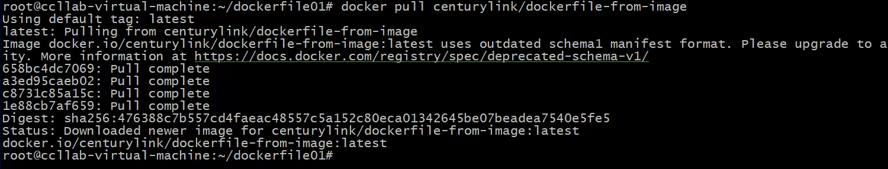
首先 docker pull centurylink/dockerfile-from-image
這是一個已包好 Ruby script 的映像檔
能從已經包好的 dockerImage 檔案建立 dockerfile

Slide 13
https://peihsinsu.gitbooks.io/docker-note-book/content/reverse-dockerfile.html

Slide 14
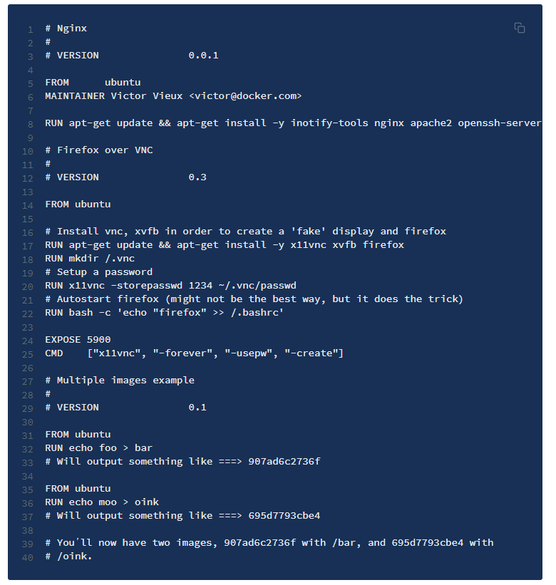

Slide 15
Example 1: 建立一個 Docker website
Step 1:
vi dockerfile
<貼上 Dockerfile 內容>
https://xpressrazor.wordpress.com/2015/06/22/run-a-simple-webpage-using-docker/

Slide 16
Dockerfile 內容: dockerfile_01.txt
FROM ubuntu:14.04
# 井字號開頭是註解
USER root
RUN apt-get update && apt-get install -y \
python3 \
curl && \
rm -rf /var/lib/apt/lists/*
RUN groupadd -r nonroot && \
useradd -r -g nonroot -d /home/nonroot -s /sbin/nologin -c "Nonroot User" nonroot && \
mkdir /home/nonroot && \
chown -R nonroot:nonroot /home/nonroot
USER nonroot
WORKDIR /home/nonroot/
RUN curl -o index.html http://info.cern.ch/hypertext/WWW/TheProject.html
USER nonroot
EXPOSE 3000
WORKDIR /home/nonroot/
CMD ["python3", "-m", "http.server", "3000"]
<= 使用root身分
<= 安裝軟體
<= 建立帳號
<= 下載網頁檔案
<= 使用nonroot身分
<= 執行python程式

Slide 17
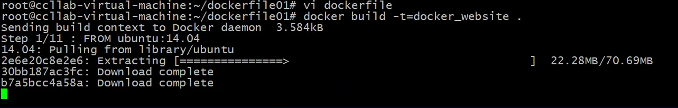
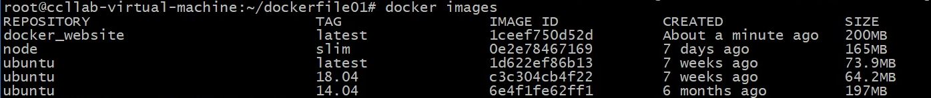
Example 1: 建立一個 Docker website
Step 2: docker build -t=docker_website .
根據dockerfile 建了一個 docker image, 名稱為 docker_website
https://xpressrazor.wordpress.com/2015/06/22/run-a-simple-webpage-using-docker/

Slide 18
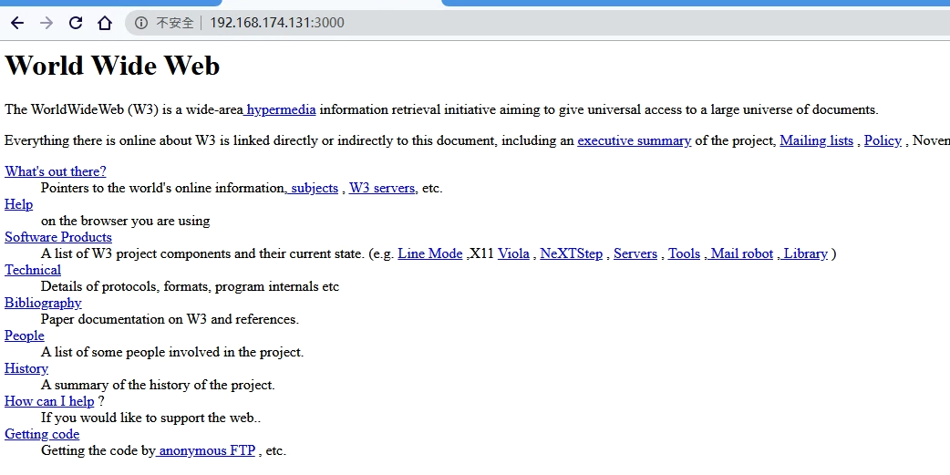
Step3: docker run -p 3000:3000 -i -t docker_website
執行docker ps -a 可看到已正在執行中的 container

Slide 19
隨堂作業:
根據前面的 dockerfile 檔案，建立一個 docker_website2
更改網頁內容為
<html>
Hello docker! <br>
<font color='red'>Hello world!</font>
</html>
用瀏覽器連線觀看
思考:
如何更改網頁的原始碼?

Slide 20
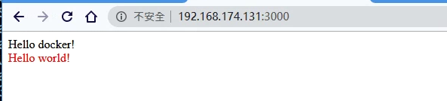
執行效果

Slide 21
把答案上傳到 e-learning (0415 作業區)
word 檔案
執行結果截圖
說明文字:
Step 1
Step 2
Step 3
...

Slide 22
答案
FROM ubuntu:14.04
USER root
RUN apt-get update && apt-get install -y \
python3 \
curl && \
rm -rf /var/lib/apt/lists/*
RUN groupadd -r nonroot && \
useradd -r -g nonroot -d /home/nonroot -s /sbin/nologin -c "Nonroot User" nonroot && \
mkdir /home/nonroot && \
chown -R nonroot:nonroot /home/nonroot
USER nonroot
WORKDIR /home/nonroot/
RUN curl -o index.html http://info.cern.ch/hypertext/WWW/TheProject.html
USER nonroot
EXPOSE 3000
WORKDIR /home/nonroot/
#CMD ["python3", "-m", "http.server", "3000"]
把最後一行註解掉，重新建立一個 docker image (webServer2)
attach 進去，編輯 index.html

Slide 23
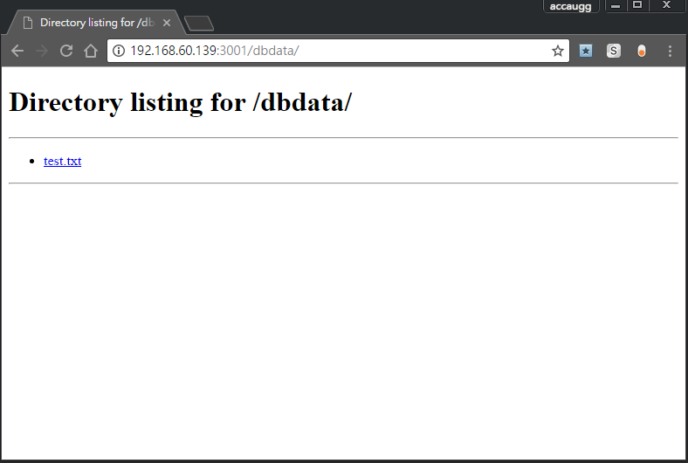
Example 2:
根據Example 1 建立一個 Docker image (docker_website2)
網頁根目錄內加掛載 dbdata (根據Part2.內容)
/home/nonroot/dbdata/
port 使用 3001

Slide 24
Dockerfile 內容:
FROM ubuntu:14.04
USER root
RUN apt-get update && apt-get install -y \
python3 \
curl && \
rm -rf /var/lib/apt/lists/*
RUN groupadd -r nonroot && \
useradd -r -g nonroot -d /home/nonroot -s /sbin/nologin -c "Nonroot User" nonroot && \
mkdir /home/nonroot && \
chown -R nonroot:nonroot /home/nonroot && \
ln -s /dbdata /home/nonroot/dbdata
USER nonroot
WORKDIR /home/nonroot/
RUN echo "Hello docker!" > index.html
USER nonroot
EXPOSE 3001
WORKDIR /home/nonroot/
CMD ["python3", "-m", "http.server", "3001"]

Slide 25
docker build -t=docker_website2 . docker run -p 3001:3001 -i -t --volumes-from myDB docker_website2
Notes:
docker run -p 3001:3001 -i -t --volumes-from myDB docker_website2

Slide 26
Example 3: 建立一個 Docker firefox
2021/04/22 更新
http://fabiorehm.com/blog/2014/09/11/running-gui-apps-with-docker/

Slide 27
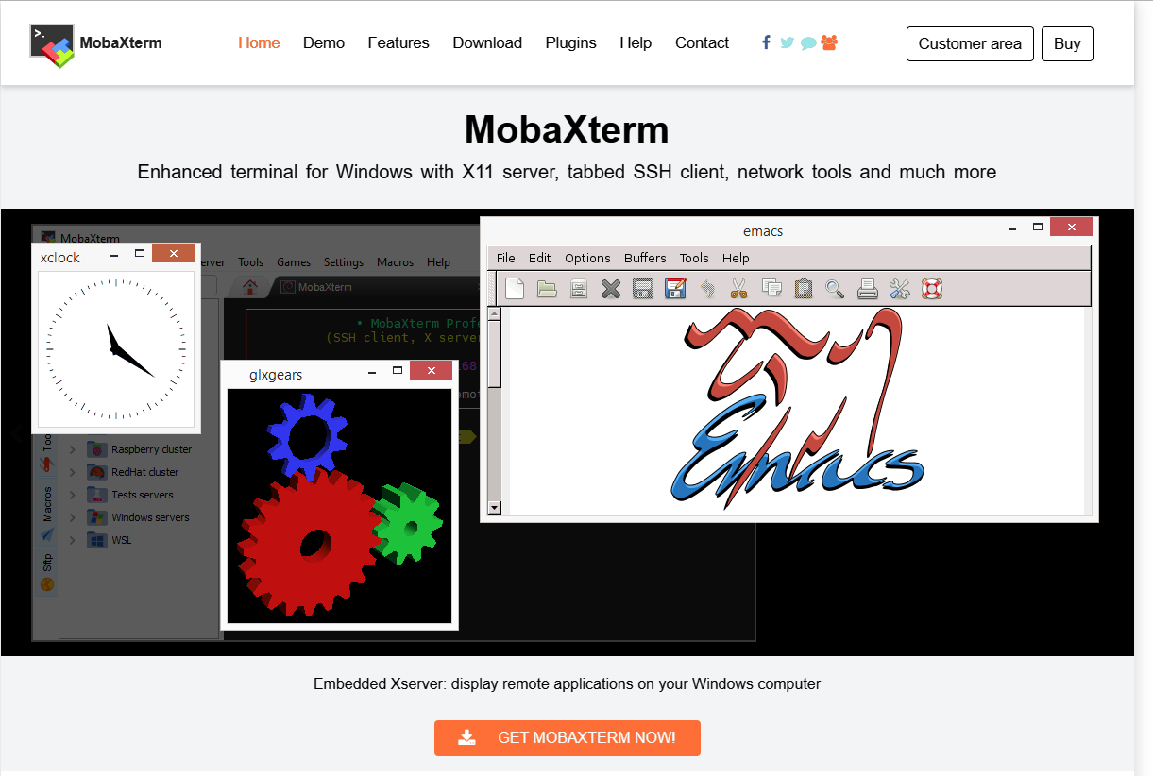
Step 0: 安裝 mobaXterm
https://mobaxterm.mobatek.net/

Slide 28
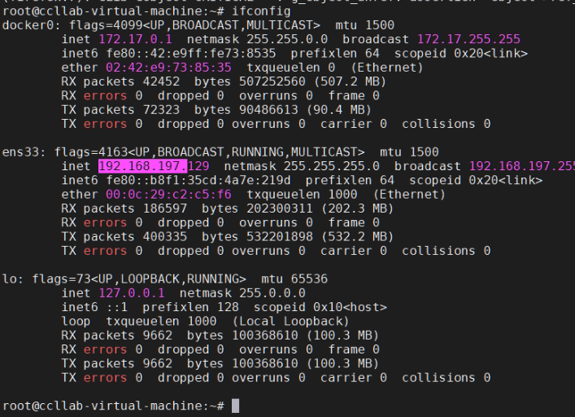
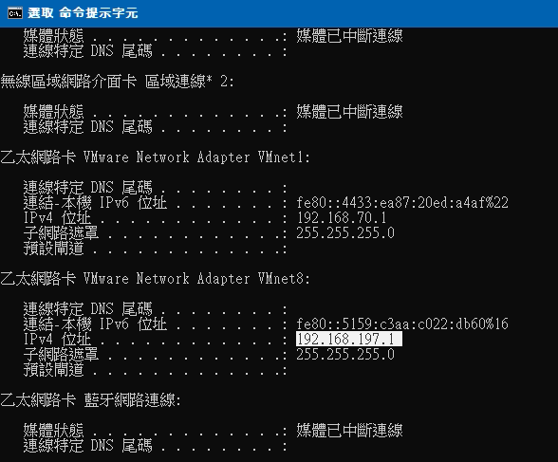
Step 1: 找出你的 windows 內部IP
開始 > cmd > ipconfig
尋找 跟 vmware ubuntu 一樣開頭的 IP
這是 windows 的內部 IP
這是 UBUNTU 的 IP

Slide 29
Step 3: 編輯 Dockerfile 內容
FROM ubuntu
RUN apt-get update && apt-get install -y firefox
# Replace 1000 with your user / group id
RUN export uid=1000 gid=1000 && \
mkdir -p /home/developer && \
echo "developer:x:${uid}:${gid}:Developer,,,:/home/developer:/bin/bash" >> /etc/passwd && \
echo "developer:x:${uid}:" >> /etc/group && \
chown ${uid}:${gid} -R /home/developer
USER developer
ENV HOME /home/developer
CMD /usr/bin/firefox

Slide 30
Step 4: 製作 docker image
# 根據 Dockerfile 建立 image (建立名為firefox的image)
docker build -t firefox .

Slide 31
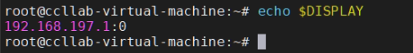
Step 5: 設定 $DISPLAY
在 Virtual machine UBUNTU 內設定
export DISPLAY=你的IP:0
承Step 1:
輸入 export DISPLAY=192.168.197.1:0
執行 echo $DISPLAY 確認IP有設定成功

Slide 32
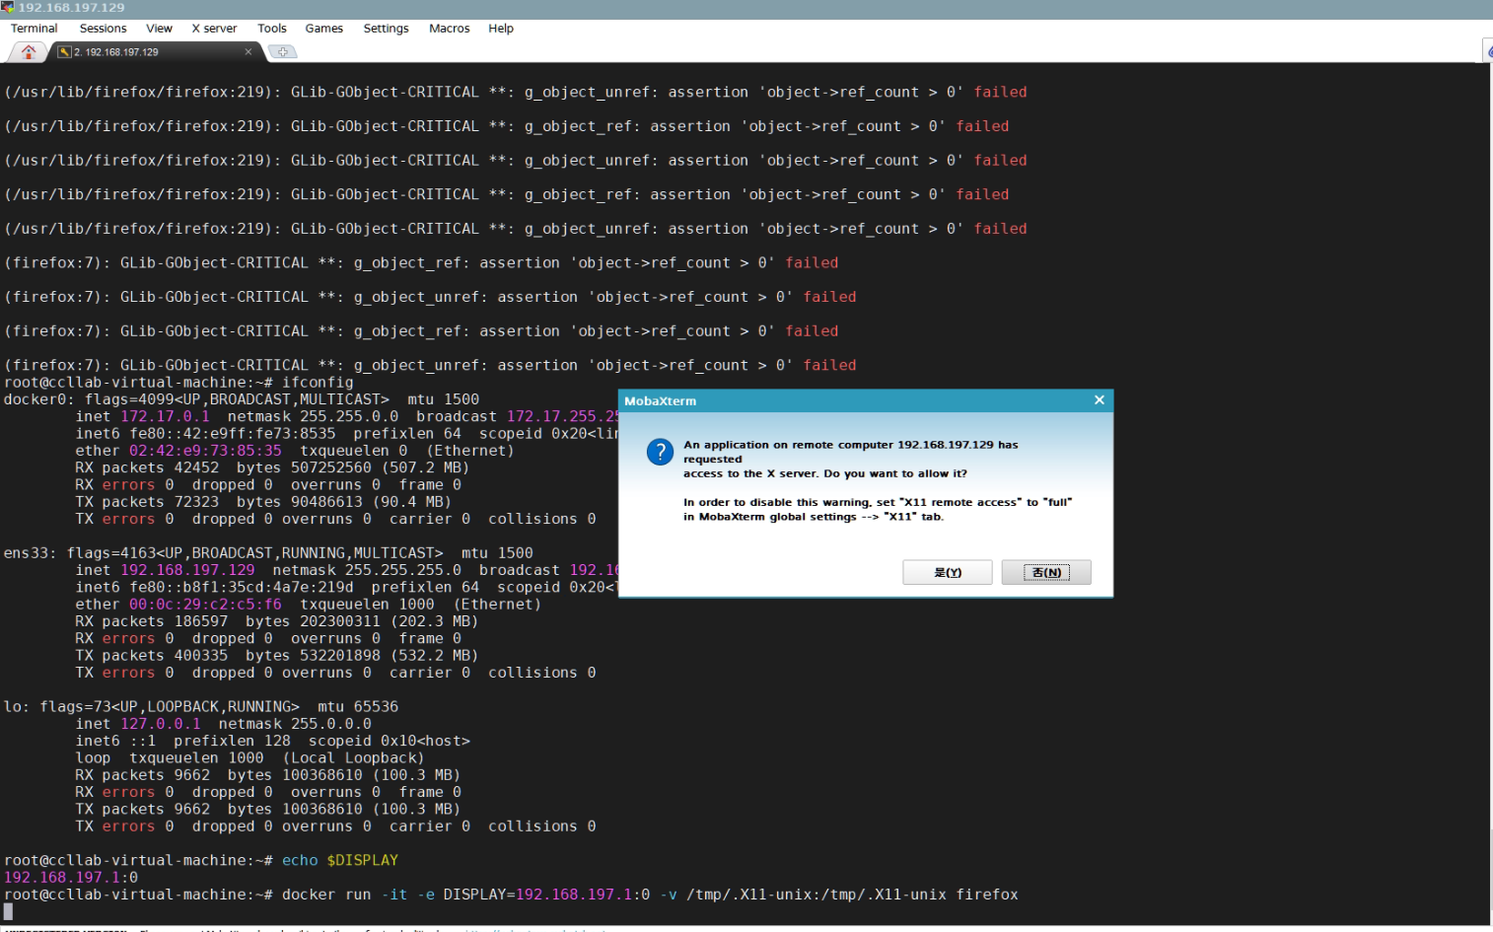
Step 6: 執行 container
docker run -it --rm -e DISPLAY=192.168.197.1:0 -v /tmp/.X11-unix:/tmp/.X11-unix firefox

Slide 33
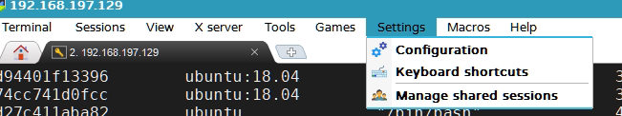
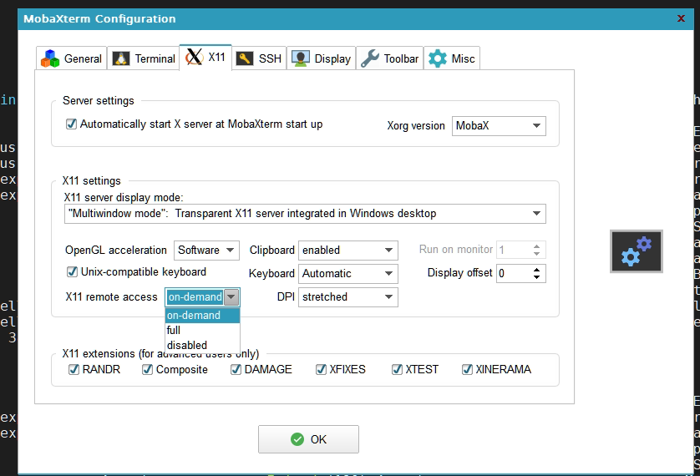
改成 full

Slide 34
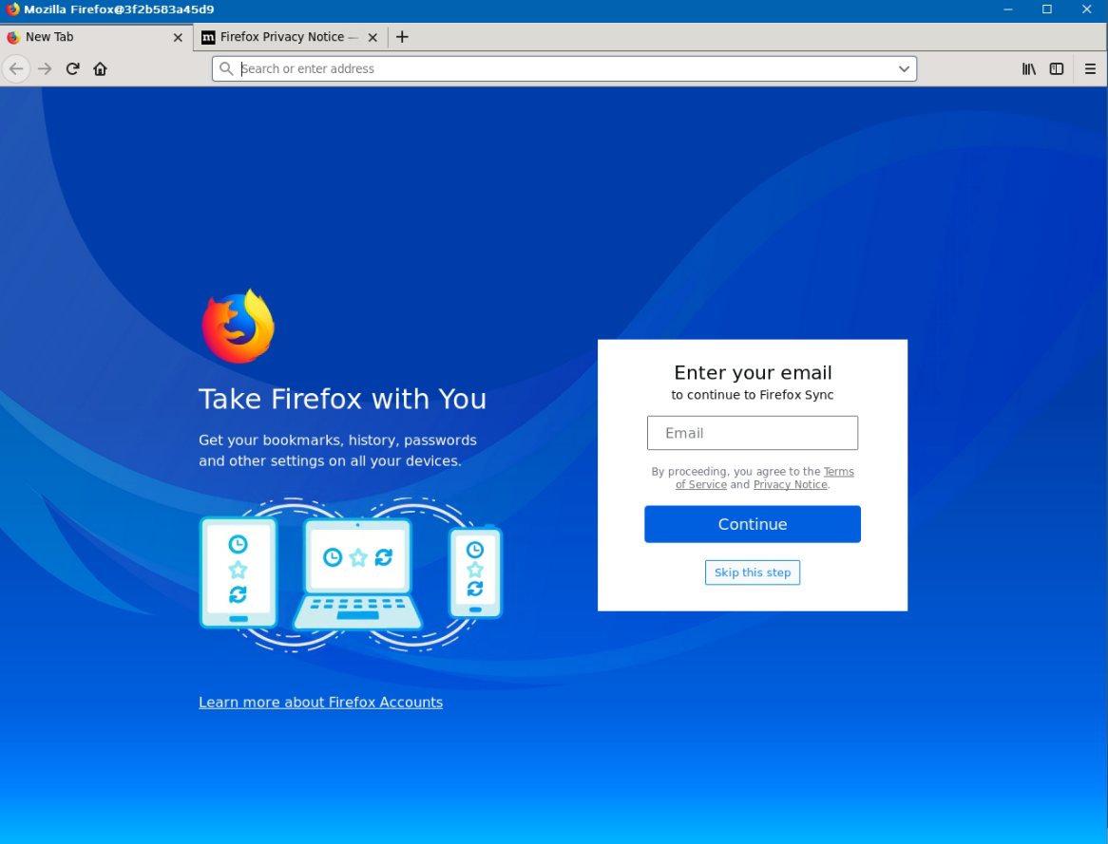

Slide 35
CWL
Common workflow language

Slide 36
串接程式?
#/bin/bash
APP1.exe --cpus 4 --output app1.output
APP2.exe --mem 16G --input app1.output --output app2.output

Slide 37
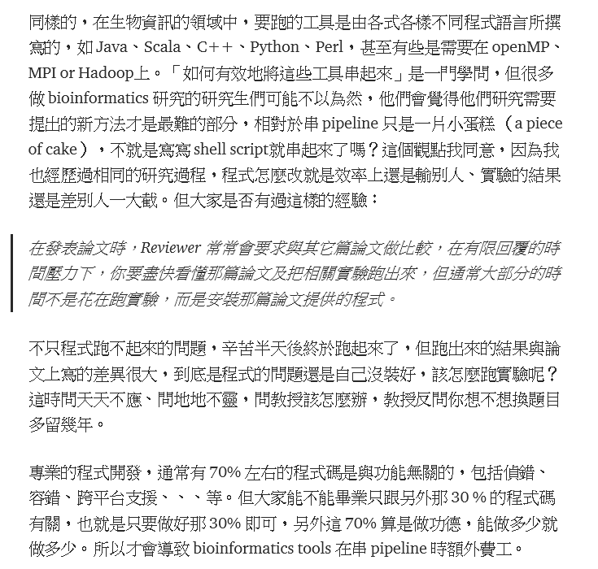
開始之前…
節錄自
https://medium.com/@chungtsai/如何寫出專業的生物資訊分析流程-468875223273

Slide 38
Introduction to CWL

Slide 39
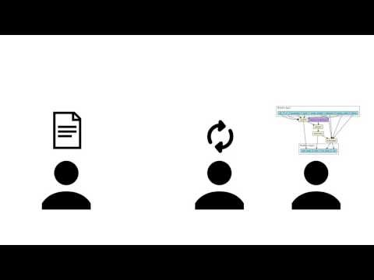
https://www.youtube.com/watch?v=86eY8xs-Vo8

Slide 40
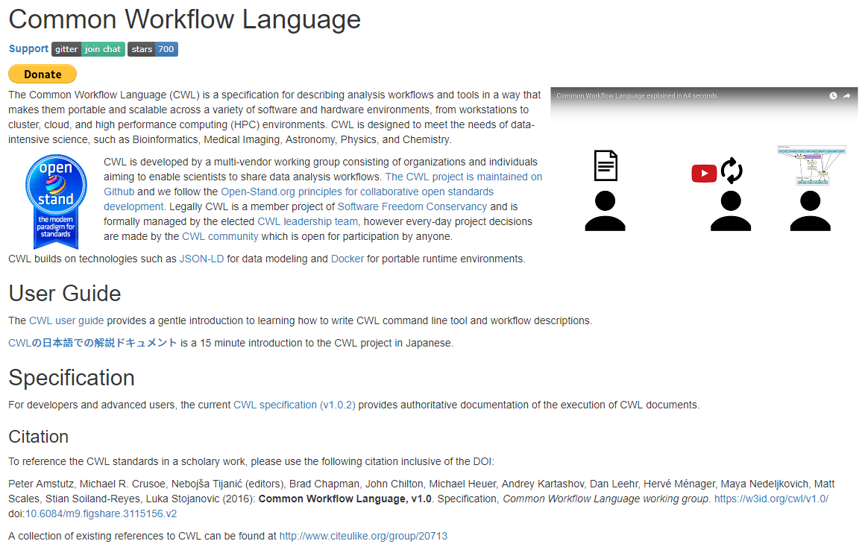
https://www.commonwl.org/

Slide 41
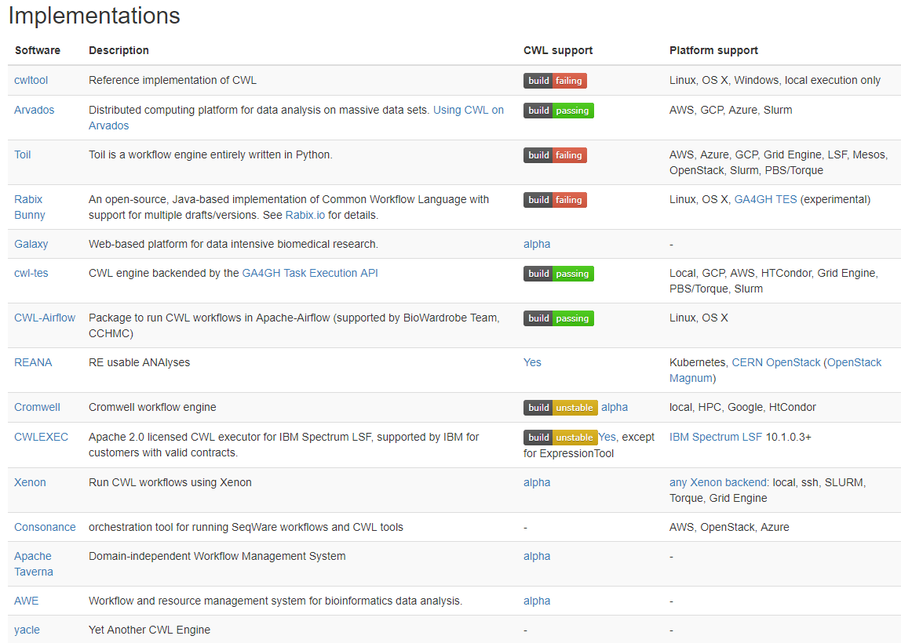

Slide 42
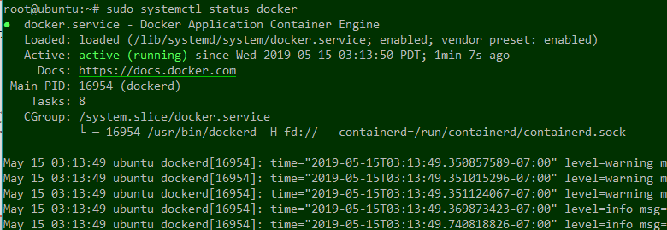
準備一個 Ubuntu 1804 VM
sudo -s
apt-get update
apt-get install vim
apt-get install openssh-server

Slide 43
Install CWLtool (Ubuntu 1804)
sudo apt-get install cwltool

Slide 44
Run on the command line
cwl-runner [tool-or-workflow-description] [input-job-settings]

Slide 45
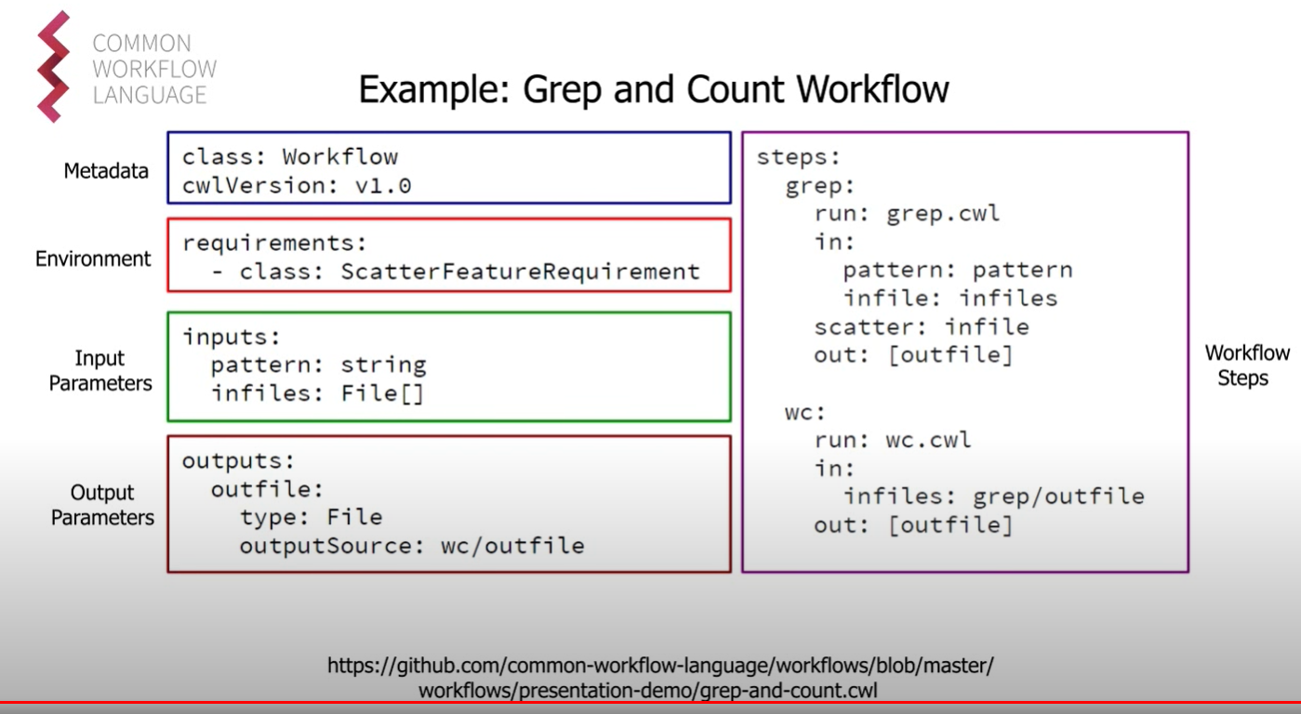

Slide 46
A Gentle Introduction to the CWL - First example
echo "Hello world!"
程式
Parameter
想法: 把 程式 跟 參數 分開，保持日後修改參數的彈性
https://www.commonwl.org/draft-3/UserGuide.html

Slide 47
A Gentle Introduction to the CWL - First example
1st-tool.cwl
cwlVersion: v1.0
class: CommandLineTool
baseCommand: echo
inputs:
- id: message
type: string
inputBinding:
position: 1
outputs: []
程式
Parameter
如有output放這邊
本例子 [] 表示沒有
輸出檔案
echo-job.yml
message: Hello world!

Slide 48
ccllab@ccllab-virtual-machine:~$ cwl-runner 1st-tool.cwl echo-job.yml
/home/ccllab/venv/bin/cwl-runner 1.0.20180502225535
Resolved '1st-tool.cwl' to 'file:///home/ccllab/1st-tool.cwl'
[job 1st-tool.cwl] /tmp/tmp0b6fk9uh$ echo \
'Hello world!'
Hello world!
[job 1st-tool.cwl] completed success
{}
Final process status is success
要執行的指令
指令執行結果

Slide 49
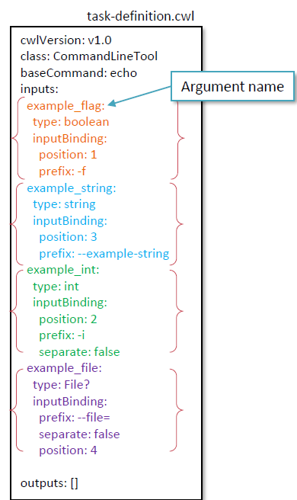
echo [-f] -i {example_int} --example-string {example_string} [--file={example_file}]

Slide 50
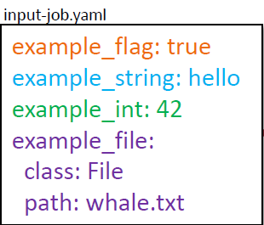
cwltool task-definition.cwl input-job.yaml

Slide 51
Returning output files
cwlVersion: v1.0
class: CommandLineTool
baseCommand: [tar, xf]
inputs:
- id: tarfile
type: File
inputBinding:
position: 1
outputs:
- id: example_out
type: File
outputBinding:
glob: hello.txt
tar.cwl
tarfile:
class: File
path: hello.tar
tar-job.yml

Slide 52
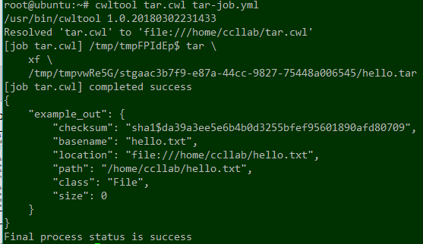
(先產出 input files)
touch hello.txt && tar -cvf hello.tar hello.txt
cwltool tar.cwl tar-job.yml

Slide 53
Running tools inside Docker
cwlVersion: v1.0
class: CommandLineTool
baseCommand: node
hints:
- class: DockerRequirement
dockerPull: node:slim
inputs:
- id: src
type: File
inputBinding:
position: 1
outputs: []
docker.cwl
docker-job.yml
src:
class: File
path: hello.js

Slide 54
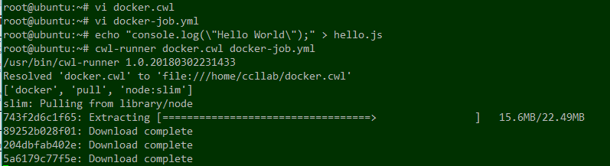
sudo -s echo "console.log(\"Hello World\");" > hello.js cwl-runner docker.cwl docker-job.yml
(切換到 root 權限才能執行 docker)

Slide 55
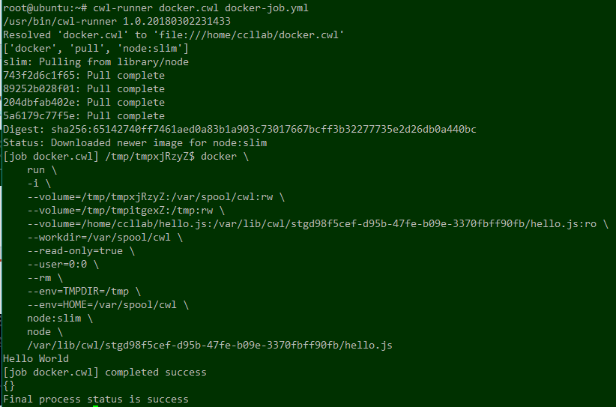

Slide 56
Project candidate
圖形化的CWL ?
串接 各式docker、Apps
讓串接 pipeline 一行程式都不用寫?
跨機器執行 ?

Slide 57

http://csieserverroom.cgu.edu.tw/

